Slide 1
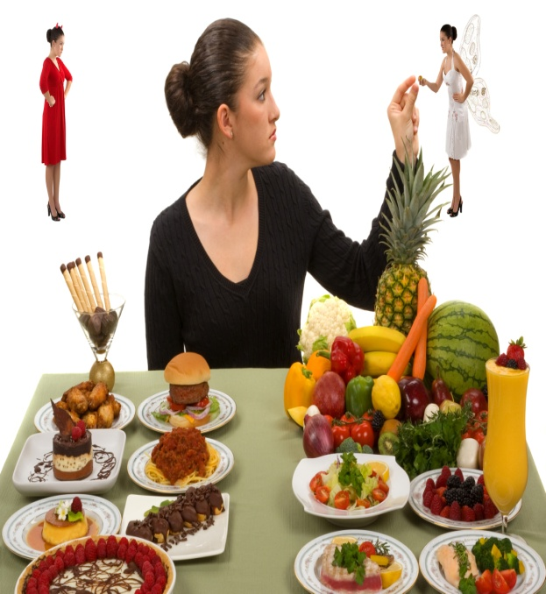
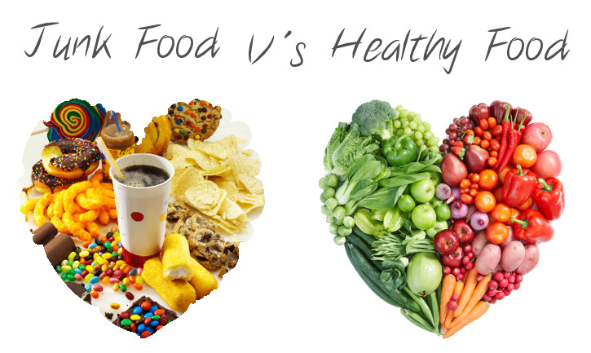
PROJEKT
Tema : Semundjet qe kane lidhje me te ushqyerit

Slide 2
Objektivat :
Ushqimi dhe shendeti
Si ndikon kequshqyerja ne organizmin tone
Semundjet qe vijne si pasoje e kequshqyerjes
Masat qe duhet marrur per parandalimin e semundjeve qe vijne si pasoje e kequshqyerjes

Slide 3
Ushqimi dhe shendeti Një faktor i rëndësishëm për të pasur shëndet të mirë është të hash gjërat e duhura në masën e duhur. Për ta sqaruar këtë mund ta krahasosh trupin me një makinë që nuk niset nëse nuk i është hedhur sasia e duhur e lëndës djegëse. Në të njëjtën mënyrë dhe trupi nuk funksionon mirë nëse nuk ka marrë sasinë e duhur të lëndës djegëse. Lënda djegëse për njerzit quhet lënda ushqyese- do me thënë lëndë nga të cilat ne ushqehemi. Ato mund të jenë pjesërisht lëndë që i japin trupit energji ose lëndë që e ndihmojnë trupin që të funksionojë më mirë. Do me thënë që një njeri duhet të marri lëndë ushqyese që të funksionojë regullisht. Këto ne i marrim nga ushqimi që hamë. Kur ushqimi ka kaluar nëpër aparatin tretës ai tretet. Trupi përdor pastaj lëndët ushqyese që janë në ushqim. Tretja fillon me coptimin e ushqimit në gojë nga dhëmbët, prej këtej kalon në stomak ku përzihet me lëngun e stomakut dhe coptohet më tej. Pasi ushqimi ka qëndruar për një farë kohë në stomak, kalon në zorrë, ku lëndët ushqyese thithen. Prej këtej lëndët ushqyese kalojnë në gjak dhe transportohen me anë të gjakut atje ku trupi ka nevojë për ato. Në qoftë se marrim shumë energji ajo rezervohet si dhjam. Nëse rezervohet shumë dhjam ne bëhemi të shëndoshë, gjë që bën që organizmi të mbingarkohet, sepse ne peshojmë shumë. Dhe pse nuk je i shëndoshë mund të jetosh jo shëndetshëm. Arsyeja mund të jetë kur ha gjëra që nuk duhet. Prandaj është e rëndësishme të jetosh dhe të hash shëndetshëm dhe mos të jesh mbi peshë.

Slide 4
Si ndikon kequshqyerja ne organizmin tone ?
Kequshqyerja ndodh kur trupi nuk merr sasinë e nevojshme të energjisë (kalorive), proteinave, karbohidrateve, yndyrnave, vitaminave, mineraleve dhe lëndëve të tjera të nevojshme për të mbajtur të shëndetshëm organizmin dhe për funksionimin e mirë të tij. •Të hash vetëm perime dhe fruta •Të hash vetëm një vakt në ditë •Të shmangësh mishin •Të marrësh zëvendësues për ushqimin •Të shmangësh mëngjesin •Të numërosh kaloritë dhe sasinë e yndyrës në mënyrë obsesive •Të hash vetëm 3 vakte në sasi të mëdha •Të hash shumë shpejt •Të hash ndërsa bën diçka tjetër •Të mos pish ujë aq sa duhet •Të hash për të shmangur stresin, ankthin ose zemërimin •Të mos hash sa duhet perime dhe fruta
Disa i vendosin vetë këto rregulla…
Disa të tjerë janë të detyruar…
Kjo gjë sjell sëmundje si…
1 Anoreksia 2 Bulimia 3 Obeziteti 4 Diabeti 5 Hipertensioni 6 Kanceri i mëlçisë 7 Kanceri i tëmthit 8 Kanceri i zorrës 9 Kanceri i prostatës 10 Kanceri i qafës së mitrës.

Slide 5
Semundjet qe vijne si pasoje e kequshqyerjes
Semundjet qe shkakton kequshqyerja
Anoreksia , Bulimia , Arterioskleroza , Hipertensioni , Ulçera , Osteoporoza , Kanceri i gjirit , Diabeti , Kanceri i zorres se trashe , Obeziteti , Guret ne veshka , Anemia.

Slide 6
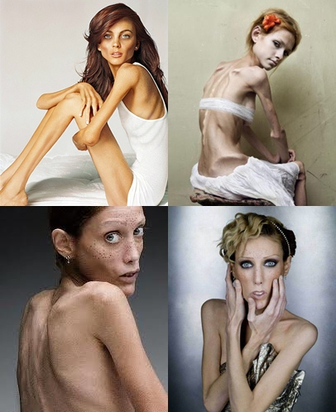
Anoreksia
Anoreksia Anoreksia nervore është një çrregullim i të ushqyerit në të cilën personi bie shumë në peshë sepse e kufizon të ngrënit. Shkaqet e anoreksisë nuk janë zbuluar tërësisht, megjithatë ka të ngjarë që ato të jenë sociale, psikologjike e fiziologjike. -Rreth 10milionë gra e 1milion burra në SHBA vuajnë nga anoreksia, -Pamjet në revista ndikojnë mënyrën se si gratë e vajzat shohin veten e tyre. - Studimet tregojnë se 80% e vajzave dhe grave janë të pakënaqura me trupin e tyre. -Anoreksia e bulimia, godasin para adoleshencës! -Shqetësimet me ushqyerjen si anoreksia dhe bulimia godasin 1 në 10 vetë para adoleshencës.

Slide 7
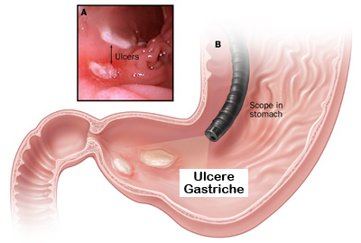
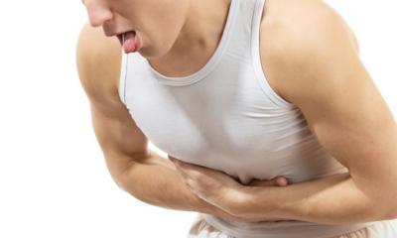
Ulcera
Ulçera është një lloj plage e lokalizuar në stomak ose në duoden . Kjo “gropë“ fillestare, më pas zgjerohet nga inflamacioni i cili shpesh është i dhimbshëm. Në formën klasike (30% e rasteve) pikasim një dhimbje që i ngjan djegies në bark, e cila e rrezaton këtë dhimbje edhe anash apo në kurriz. Dhimbja ka ritmin e vakteve të ngrënies dhe shfaqet një çerek ore pas ngrënies.

Slide 8
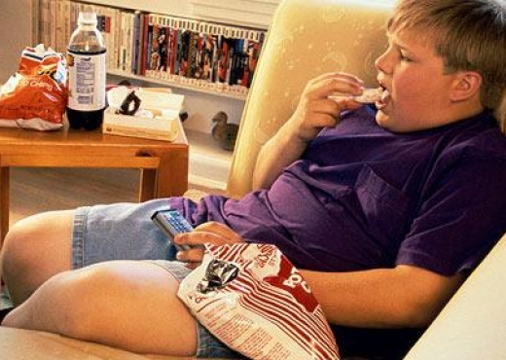
Obeziteti
Nga vjen obeziteti? Etiologjia e obezitetit është shumëfaktoresh, por shkaku themelor është ngrënia e tepërt.Obeziteti mund t'i ndodhë të gjithëve. Megjithatë disa grupe janë më shumë në rrezik të bëhen obezë. Faktorë të tjerë që lidhen me obezitetin janë: • Stresi, lodhja, trishtimi • Mosha • Disa ilaçe • çrregullime hormonale • Ndërprerja e pirjes së duhanit ( kjo nuk do të thotë që të pini duhanin, përkundrazi) • Mbajtia e kileve të tepërta të shtatëzanisë • Trashëgimia Obeziteti eshte i lidhur me shume semundje: • Zemra (infrakt ne zemer) • Enet e gjakut (tensioni i gjakut, athirosklirosis) • Sistemi i frymëmarrjes • Sistemi hepato-temth • Hormone dhe funksionet metabolike • Veshkat • Nyjet dhe muskujt • Lekura •Çrregullime riprodhuese • Çrregullime psikologike

Slide 9
Arterioskleroza dhe Osteoporoza
Osteoporoza është një sëmundje e fshehtë. Nuk jep shenja për një kohë të shkurtër por afatgjate. 3-4 vjet pas menopauses 30% e kockës humbet. Nëse është krijuar osteoporoza vihet re kërrusje dhe dhimbje të belit dhe shpinës.Sidomos kockat e vertebrës janë shumë delikate. Edhe kockat e kyçit të dorës ndikohen.Te tipi i dytë vihen re më shumë dhimbjet e kockave.Me rritjen e moshës rritet mundësia e thyerjes së kockave të legenit. Këto lloj thyerjesh janë tepër të rrezikshme për jetën apo për ta bërë të sëmurin të mos lëviz nga shtrati. Gratë; Ato që janë të dobëta; Ato që i kanë flokët apo lëkurën ngjyrë të hapur;Ato që hyjnë herët në menopauzë;Ato që kanë pak lëvizje;Ato që përdorin alkol dhe cigare;Ato që përdorin pak qumësht apo produktet e tij;Ato që përdorin kortizon;Ato që kanë të dëmtuar funksionin e veshkave;Ato që kanë bërë shumë lindje; Ato që kanë tek të afërmit e tyre një problem të tillë. Aktivitetet fizike janë shumë të dobishme sepse forcojnë muskujt dhe rrisin dendësinë minerale të kockave. Gjithashtu rrisin dhe eustrogjenin. Por nuk duhet të jenë aktivitete me ngarkesa të larta fizike sepse kanë efekt të kundërt dhe bëhen shkak për dhënie peshe. Po, sidomos gjatë rritjes së një fëmije për një zhvillim sa më të mire të skeletit. Dhe nevoja për kalçium vazhdon përgjatë gjithë jetës . Kalçiumi duhet më mire të merret me dietë.Dobia e tij të marrë me ushqime është 30%. Burimet kryesore janë qumështi dhe nënproduktet e tij. Pastaj perimet me gjethe jeshile, fasulet, fistiqet, lajthitë,dhe peshqit e vegjël. Nëse sasia e nevojshme ditore nuk mund të kompesohet me ushqime duhen marrë në formë kripërash kalçiumi. Alkoli ndikon keq tek hormonet që merren me rregullimin e kalçiumit dhe pakëson fomimin e kockës. Rrit shkatërrimin e vit D në mëlçi. Gjithashtu prish edhe thithjen e kalçiumit . Duhani me nikotinën që përmban bëhet shak për aktivizimin e citokrom P450 që sjell pakësimin e vitaminës D. Gjithashtu ka veti antiestrogjenike. Pakëson thithjen e kalçiumit. Gratë që pijnë duhan janë më të dobëta dhe hyjnë në menopauzë më herët. Arterioskleroza është sëmundje e enëve të gjakut. Ajo shkaktohet nga trashja dhe ngurtësimi i mureve të arterieve. Pak nga pak zgavra e arterieve zvogëlohet, kështu që sasia e gjakut që e përshkron atë, pakësohet. Në këto rrethana indet vuajnë për oksigjen dhe lëndë ushqyese. Nëse arterioskleroza prek enët që ushqejnë zemrën ose trurin, pasojat janë shumë të rënda dhe mund të shpien deri në vdekje. Në faktorët rrezikues të pandikueshëm hyjnë mosha, predispozita familjare dhe gjinia.Faktore e ndikueshem: • Duhanpirja• Shtypja e lartë e gjakut• Përmbajtja e shtuar e yndyrës në gjak (kolesterina)• Sëmundja e sheqerit (diabeti i tipit 2)• Mungesa e lëvizjes• Mbipesha• Stresi

Slide 10
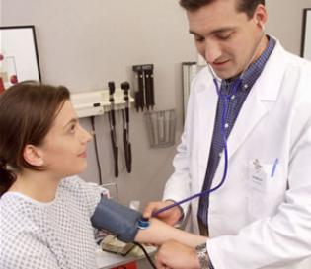
Hipertensioni dhe Bulimia
Bulimia nervosa është një çregullim psikologjik i të ngrënit, që karakterizohet me intervale të të ngrënit të pakontrolluar të përcjellur me metoda joadekuate për kontrollim të peshës (të vjellur). Zakonisht është rezultat i depresionit, stresit apo çështjes së vetëbesimit. Statistikat Bulimia më shumë prek femrat. Rreth 10% të individëve të diagnostifikuar me bulimi janë meshkuj ndërsa 10% të individëve që vuajnë nga bulimia, do të vdesin nga uria, sulmi në zemër, komplikimet tjera mjekësore apo vetëvrasja. Cilat janë simptomat e bulimisë? • Depresioni dhe humor i luhatshem • abuzim ndaj droges dhe alkoolit • Agjërimi • Ndjenja e fajit • perdorimi i shpeshte banjo pas hahet • Periudhat menstruale te parregullt • te vjella • urth • lëndime apo gjakderdhje fyt • problemet e stomakut • gjendra te fryrë ne fytyrë • prishjen e dhëmbëve
Hipertensioni ose shtypja e lartë e gjakut është një sëmundje në të cilën shtypja e gjakut ka nivele të larta dhe permanente mbi arterjet.
Dihet se presioni arterial nuk është konstant dhe në periudha të ndryshme gjatë ditës ndryshon nga vlerat më të larta gjatë sistolës në vlerat më të ulëta gjatë diastolës së zemrës. Nëse këto vlera i tejkalojnë kufijtë e përcaktuar për presionin ose shtypjen normale atëherë flasim për presion të lartë të gjakut ose hipertension. Sipas kritereve të përcaktuara nga OBSh (Organizata botërore e shëndetësisë) vlerat normale të presionit arterial sistolik janë rreth 140 mmHg ndërsa presioni diastolik duhet ti ketë vlerat rreth 90 mmHg.
Diagnostikimi i hipertensionit është i komplikuar sepse ai varet edhe nga gjendja psikike e pacientit dhe ka vlera të ndryshueshme gjatë ditës. Shpesh shkaku i tij nuk është i përcaktueshëm dhe atëherë bëhet fjalë për hipertension esencial dhe mund të shfaqet edhe nga ndonjë defekt ose infeksion i ndonjë organi p.sh i veshkave atëherë kemihipertension sekondar (organik).
Gjatë stinës se verës, shtypja e gjakut stabilizohet për shkak te temperaturave te larta, organizmi bymehet, ndërsa gjatë dimrit ajo ngritët për shkak te tkurjes s[ organizmit ne pergjithesi nga temperaturat e ulëta.

Slide 11
Masat qe duhen marrur per parandalimin e semundjeve qe vijne si pasoje e kequshqyerjes .
Kequshqyerja mund të parandalohet nëse marrim dozat e duhura të karbohidrateve, proteinave, yndyrave, vitaminave dhe mineraleve. Të gjitha këto duhet të merren në doza të caktuara. Prandaj le t’i hedhim një sy “listës” së shëndetshme.
Karbohidrate
Janë ato që i sigurojnë trupit energji. Kanë një lidhje simbiotike me proteinat, duke ruajtur depozitat e këtyre të fundit në trup. Doza e duhur ditore duhet të jetë 50-100 gramë. Gjenden në ushqime, si: orizi, pastat, gruri, mjalti, frutat, perimet, rrënjët dhe zhardhokët e gatuar në mënyrën e duhur.
Proteinat
Janë pjesë e çdo qelize të trupit të njeriut. Proteinat i japin trupit azot në një formë të veçantë, që nuk mund ta bëjnë as karbohidratet dhe as yndyrat. Rreth 10-35% e kalorive ditore duhet të vijë nga proteinat. Gjendet me shumicë te: perimet, vezët, arrat, gjalpi, mishi, peshku, gruri, kokoshkat.
Yndyrat
Edhe pse ne mundohemi t’i eliminojmë nga dieta jonë e përditshme, ky burim ushqimor luan një rol të veçantë në mirëmbajtjen e lëkurës dhe flokëve, temperaturën e trupit dhe në funksionimin e duhur të qelizave. Vitaminat A, D, E dhe K mund të treten, thithen dhe transportohen përmes yndyrës. Rreth 30-35% e kalorive ditore duhet të vijnë nga yndyrat. Gjenden në ushqime, si: qumështi, gjalpi kikirik, bajamet etj.
Vitaminat dhe mineralet
Janë pikërisht këto që na mbrojnë nga infeksionet dhe sëmundjet, ndihmojnë trupin të rritet dhe mbajnë metabolizmin në nivelin e duhur. Rekomandohet që vitaminat të merren përmes frutave dhe perimeve të freskëta çdo ditë dhe rregullisht. Sasia që duhet të merret është e ndryshme për kategori të ndryshme.
Nëse standardi i jetës zvogëlohet, atëherë kequshqyerja do të mbetet problem kërcënues për popullsinë. Investimi në përdorimin e ushqimeve të shëndetshme ndihmon në ruajtjen e shëndetit dhe në parandalimin e një sërë sëmundjesh.
Nuk duhen lene pas dore as ushtrimet fizike , aktiviteti fizik i cili luan nje rol shum te rendesishem ne shendetin tone duke e permiresuar ate gjithnje e me shume .

Slide 12
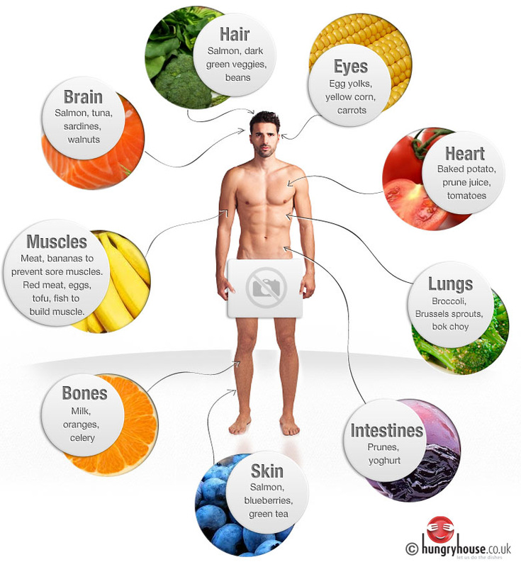
Punoi : Marsid Smakaj Pranoi : Prf.
“Ne jemi Cfare hame “

